Slide 1

Культура эпохи Возрождения урок 1
Д.з п.16-17 прочитать, выучить название работ, которые изучали на уроке. Подготовить сообщения:Эразм Роттердамский, Альбрехт Дюрер, Питер Брейгель Старший

Slide 2
План
1. Под знаком интереса к Античности.
2. Итальянское Возрождение.
3. Северное Возрождение.
4. Идеальное государство.
5. Народный театр.

Slide 3
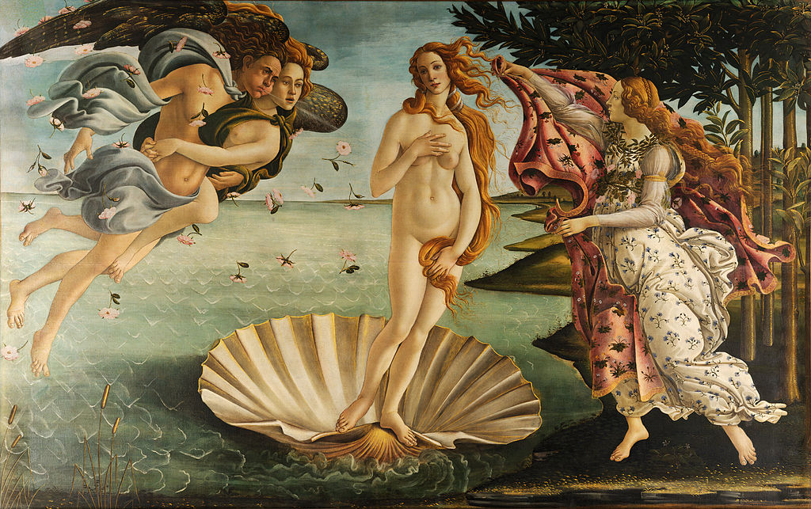
Ранее Возрождение
Сандро Боттичелли«Рождение Венеры»

Slide 4
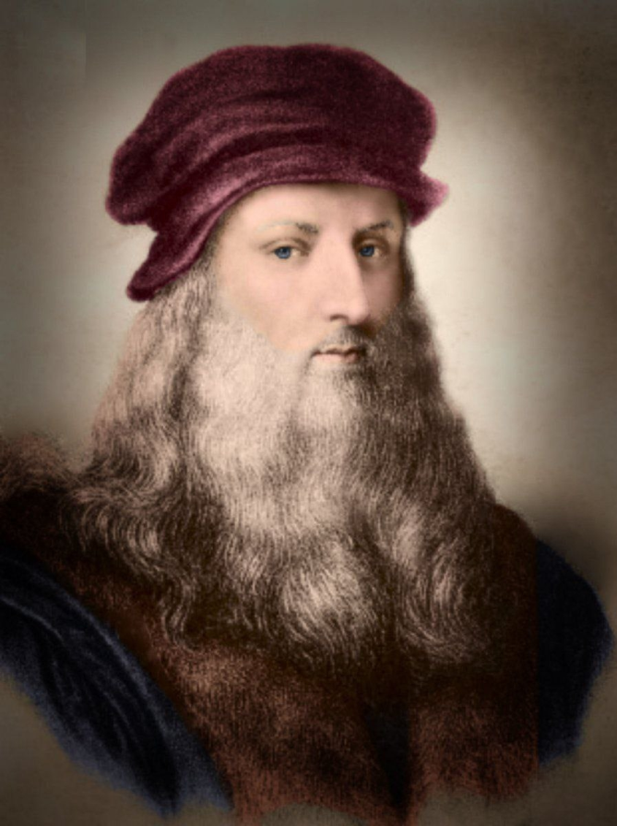
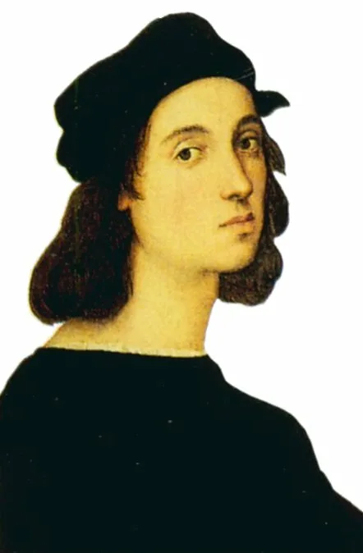
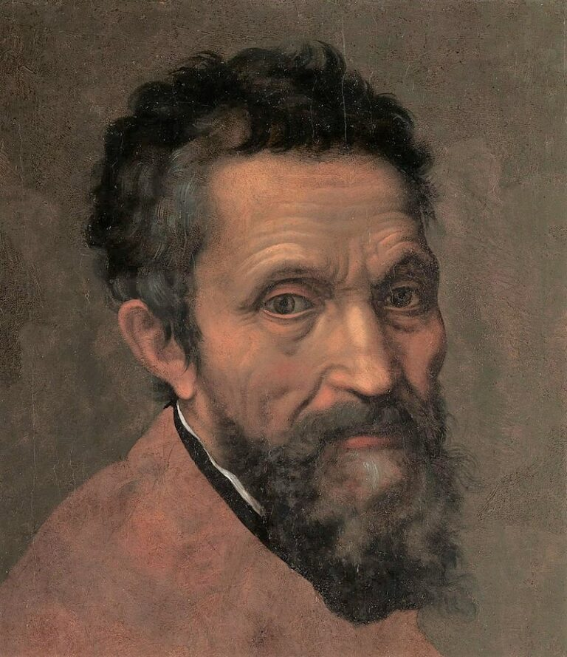
Высокое Возрождение
Титаны Возрождения : Леонардо да Винчи, Рафаэль Санти, Микеланджело Буонарроти

Slide 5
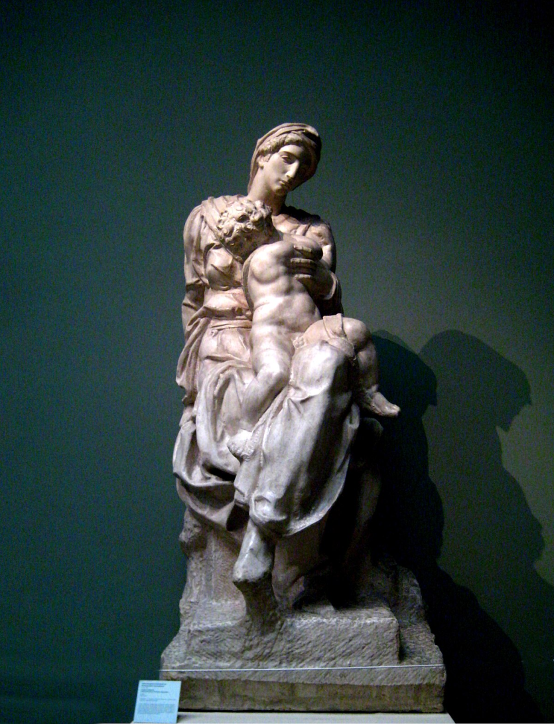
Мадонна Медичи
Праморная скульптурная группа, изображающая Богородицу с младенцем Иисусом, созданная Микеланджело в течение 1521—1534 годов. Эта группа была предназначена для Капеллы Медичи.

